Slide 1
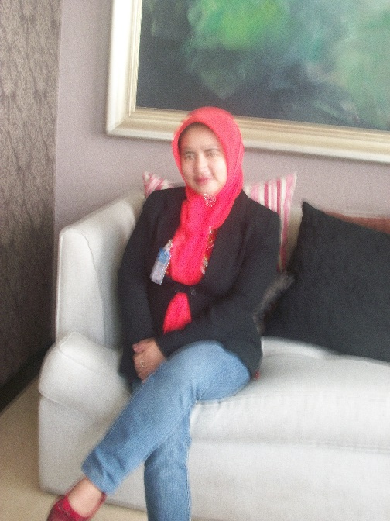
REKONSTRUKSI PENDIDIKAN PANCASILA
Dr. Dewi Kurniasih, S.IP.,M.Si.

Slide 2
HAKIKAT PANCASILA
Pada hakikatnya Pancasila adalah filsafat hidup hasil pemikiran para pendiri bangsa yang berisi nilai- nilai luhur yang disusun dalam lima sila, berfungsi sebagai pedoman hidup bermasyarakat, berbangsa dan bernegara.

Slide 3
HAKIKAT PENDIDIKAN PANCASILA
Pada hakikatnya matakuliah Pancasila adalah matakuliah yang berisi pembangunan karakter mahasiswa melalui penanaman nilai-nilai Pancasila.
Tahapannya adalah:
(1) Memahami Pancasila sebagai pandangan hidup bangsa.
(2) Meyakini kebenaran nilai-nilai Pancasila.
(3) Termotivasi untuk mengamalkannya dalam kehidupan bermasyarakat, berbangsa dan bernegara,

Slide 4
URGENSI PENDIDIKAN PANCASILA
Pendidikan Pancasila sangat urgen diberikan kepada mahasiswa karena Pancasila merupakan nilai-nilai dasar pengembangan kepribadian mahasiswa dan pengembangan ipteks.

Slide 5
DASAR HUKUM PENDIDIKAN PANCASILA
Antara lain UU RI Nomor 12 tahun 2012 yang berisi penegasan bahwa setiap PT wajib menyelenggarakan matakuliah Pancasila, Kewarganegaan, Agama dan Bahasa Indonesia.

Slide 6
KEDUDUKAN PENDIDIKAN PANCASILA (Standing Position)
Matakuliah Pancasila termasuk matakuliah Pengembangan Kepribadian (MPK).
Matakuliah Pancasila adalah matakuliah wajib di antara sekian banyak matakuliah wajib lainnya di PT.
Semua mahasiswa wajib lulus matakuliah Pancasila

Slide 7
VISI MATAKULIAH PANCASILA
Matakuliah Pancasila ke depan harus menjadi sumber nilai pengembangan jati diri bangsa serta menjadi pedoman bagi pengembangan dan penyelenggaraan program studi untuk mengantarkan mahasiswa menjadi sarjana.

Slide 8
TUJUAN MATAKULIAH PENDIDIKAN PANCASILA DI PT
Memperkuat Pancasila sbg dasar Filsafat Negara dan Ideologi bangsa melalui revitalisasi nilai-nilai dasar Pancasila sebagai norma dasar kehidupan bermasyarakat, berbangsa dan bernegara.
Memberikan pemahaman dan penghayatan atas jiwa dan nilai-nilai dasar Pancasila kepada mahasiswa sebagai warga negara RI serta membimbing untuk menerapkannya dalam kehidupan bermasyarakat, berbangsa dan bernegara.

Slide 9
Lanjutan.....
Mempersiapkan mahasiswa agar mampu menganalisis dan mencari solusi terhadap berbagai persoalan kehidupan bermasyarakat, berbangsa dan bernegara melalui sistem pemikiran yang berdasarkan nilai-nilai Pancasila dan UUD NRI Tahun 1945.
Membentuk sikap mental mahasiswa yang mampu mengapresiasi nilai-nilai Pancasila dan mengimplementasikannya dalam menghadapi dinamika kehidupan bangsa Indonesia.

Slide 10
KOMPETENSI LULUSAN
Mahasiswa mampu membangun paradigma dalam dirinya berdasar nilai-nilai Pancasila melalui kemampuan menjelaskan sejarah, kedudukan dan hakikat Pancasila, merespon persoalan aktual bangsa dan negara dan menerapkan nilai-nilai Pancasila dalam kehidupan bermasyarakat, berbangsa, dan bernegara.

Slide 11
Profil Lulusan MK Pendidikan Pancasila
PENDIDIKAN PANCASILA | PKn (good citizen)
Nasionalis-relijius | Nasionalisme
Relijius yang toleran Humanis yang berkeadilan Nasionalis Demokratis yang berasaskan musyawarah mufakat Berkeadilan sosial | Patriotisme
 | Toleransi
 | Taat hukum
 | Demokratis
 | Kompetitif
 | Berakhlak luhur

Slide 12
CAPAIAN PEMBELAJARAN PENDIDIKAN PANCASILA
Memiliki kemampuan menjelaskan dasar kebenaran Pancasila sebagai ideologi yang sesuai bagi bangsa Indonesia yang majemuk (Bhinneka Tunggal Ika). (KOGINITIF)
Memiliki kemampuan analisis, berfikir rasional, bersikap kritis dalam menghadapi persoalan-persoalan dalam kehidupan bermasyarakat, berbangsa dan bernegara (KOGNITIF).
Memiliki kemampuan dan tanggungjawab dalam memecahkan masalah-masalah berdasarkan nilai-nilai Pancasila (AFEKTIF)
Memiliki karakter ilmuwan dan profesional Pancasilais yang komitmen atas kelangsungan hidup dan kejayaan Negara Kesatuan Republik Indonesia (AFEKTIF).
Mampu mengimplementasikan dan melestarikan nilai-nilai Pancasila dalam realitas kehidupan (PSIKOMOTORIK)

Slide 13
SUBSTANSI (POKOK BAHASAN)
Pancasila dalam konteks sejarah bangsa Indonesia
Pancasila sebagai dasar negara
Pancasila sebagai ideologi negara
Pancasila sebagai sistem Filsafat
Pancasila sebagai Sistem Etika
Pancasila sebagai Dasar Nilai Pengembangan Ilmu
Pancasila di Era Globalisasi

Slide 14
SEKIAN ….
Selamat Menempuh UAS

